Slide 1
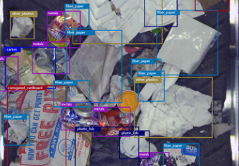
프로토타입or조사 계획,과정 설명 단계
AMP Robotics, 2021.05.23 , https://www.amprobotics.com/
Notes:
(프로토타입 계획이나 , 조사 과정 단계에 들어가면 될 것 같습니다)
대본 :
해외 amp로보틱스사의 쓰레기 재질 인식 기술처럼,
포장을 위한 물품의 재질을 구별할 수 있는 API를 이용해
포장재의 크기, 완충재 등을 고려할 수 있도록 프로토타입의 추가 기능을 계획 중입니다.

Slide 2
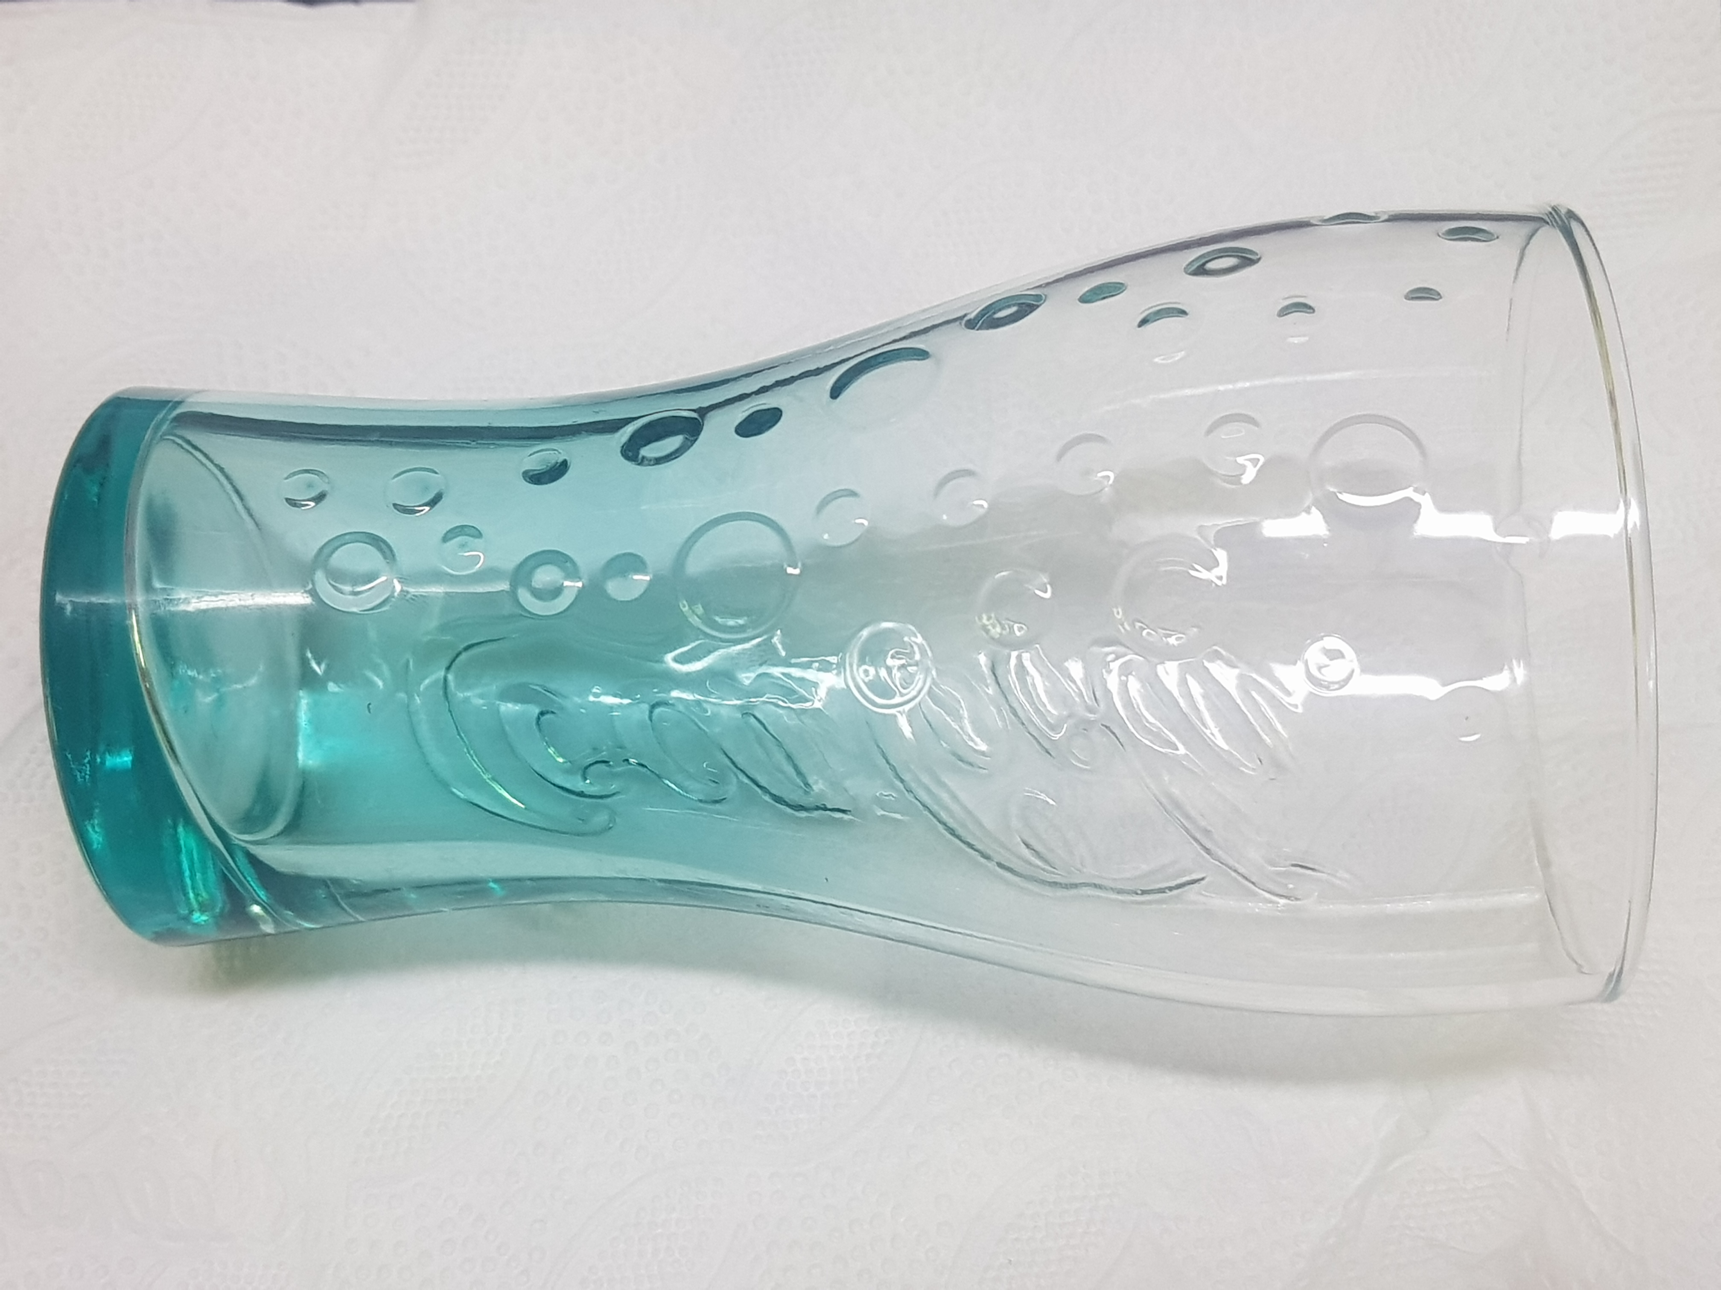
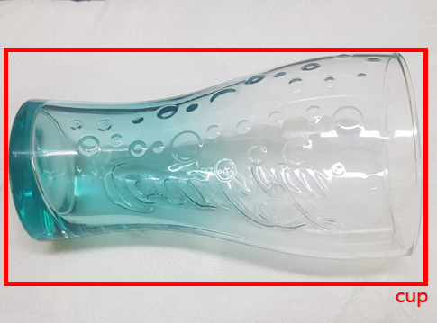
프로토타입or조사 계획,과정 설명 단계
Input
recognition
output
Label: Cup
Material: Glass
혹은 : Fragile (깨지기 쉽다)
Notes:
대본:
다만, 현재까지는 바로 결합 가능한 API가 없고,
적용 가능한 경우에는 대부분 토양, 의류 등 일부 종류의 재질만을 구별할 수 있는 코드였습니다.
따라서 일단 구별된 물품의 종류(label 텍스트 인식)를 통해 재질을 특정가능한 경우에만
재질에 대한 피드백을 출력하기로 하였습니다.

